Slide 1
Угрозы информационной безопасности

Slide 2
УГРОЗЫ ИНФОРМАЦИОННОЙ БЕЗОПАСНСТИ
ОБЕСПЕЧЕНИЕ ИНФОРМАЦИОННОЙ БЕЗОПАСНОСТИ
объекты информационной безопасности
угрозы объектам ИБ
деятельность по защите этих объектов
силы обеспечения ИБ
способы обеспечения ИБ
средства обеспечения ИБ
методы обеспечения ИБ

Slide 3
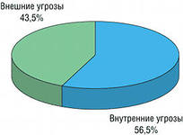
УГРОЗЫ ИНФОРМАЦИОННОЙ БЕЗОПАСНСТИ
Цель деятельности по обеспечению информационной безопасности: ликвидация угроз объектам информационной безопасности и минимизация возможного ущерба, который может быть нанесен вследствие реализации данных угроз.

Slide 4
Основные определения и критерии классификации угроз
Угроза - это потенциальная возможность определенным образом нарушить информационную безопасность.
Атака - попытка реализации угрозы.
Тот, кто предпринимает такую попытку, называется злоумышленником.
Источники угроз - потенциальные злоумышленники

Slide 5
УГРОЗЫ ИНФОРМАЦИОННОЙ БЕЗОПАСНСТИ
СВОЙСТВА УГРОЗЫ
нацеленность угрозы на нанесение вреда тем или иным конкретным свойствам объекта безопасности
Избирательность
наличие признаков возникновения, позволяющих прогнозировать возможность появления угрозы и определять конкретные объекты безопасности, на которые она будет направлена
Предсказуемость
возможность нанесения вреда различной тяжести объекту безопас-ности
Вредоносность

Slide 6
УГРОЗЫ ИНФОРМАЦИОННОЙ БЕЗОПАСНСТИ
Угроза всегда порождает опасность
Опасность - состояние, в котором находится объект безопасности вследствие возникновения угрозы этому объекту.
Возможный вред определяет величину опасности
Окно опасности - промежуток времени от момента, когда появляется возможность использовать слабое место, и до момента, когда пробел ликвидируется.

Slide 7
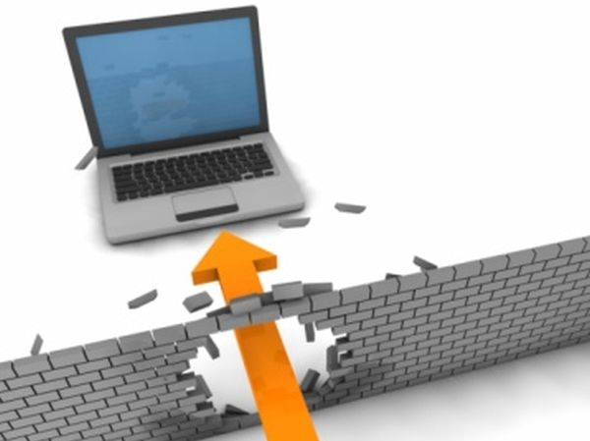
Основные определения и критерии классификации угроз
Угроза является следствием наличия уязвимых мест в защите информационных систем
Для закрытия окна опасности должны произойти следующие события:
должно стать известно о средствах использования пробела в защите;
должны быть выпущены соответствующие заплаты;
заплаты должны быть установлены в защищаемой ИС.

Slide 8
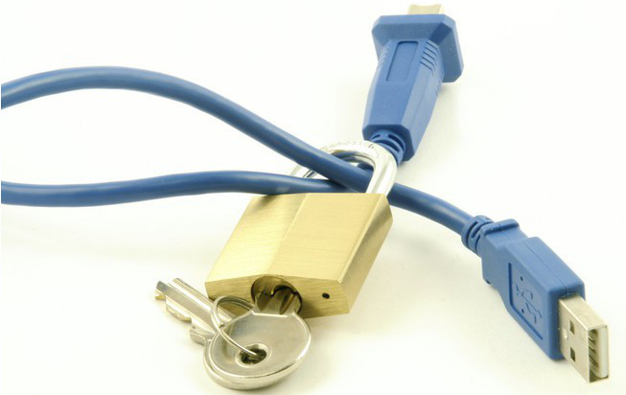
Основные определения и критерии классификации угроз
Для характеристики угрозы информационной безопасности используются следующие параметры:
Источник угрозы.
Метод воздействия на объект.
Уязвимости, которые могут быть использованы.
Ресурсы, которые могут пострадать от реализации.

Slide 9
КЛАССИФИКАЦИЯ УГРОЗ
По объектам
По масштабу
По актуализации
По причине
Персонал,
финансы,
матер. ценности,
Информация
Глобальные
Региональные
Организация
Весьма вероятные
Вероятные
Маловероятные
Стихийные
Преднамеренные
Закономерные
Случайные
Угрозы
По характеру
ущерба
Расположение источника
По характеру
воздействия
По величине
ущерба
Материальный
Моральный
Внутренние
Внешние
Активные
Пассивные
Предельный
Значительный
Незначительный
По аспекту информационной безопасности
(доступность, целостность, конфиденциальность), против которого угрозы направлены в первую очередь

Slide 10
Основные определения и критерии классификации угроз
Угроза безопасности информации –
совокупность условий и факторов, создающих потенциальную или реально существующую опасность, в результате которой возможны утечка информации, неправомерное модифициро-вание (искажение, подмена), уничтожение информации или неправомерное блокирование доступа к ней
Угрозы конфиденциальной безопасности
Угрозы целостности информации
Угрозы
доступности информации
Утечка информации
Неправомерное воздействие на информацию

Slide 11
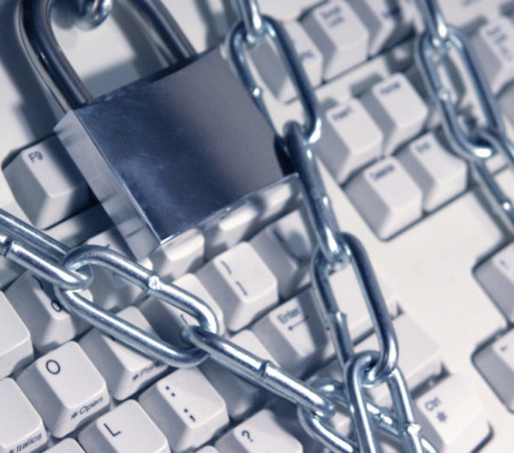
Наиболее распространенные угрозы доступности
Непреднамеренные ошибки штатных пользователей (с точки зрения размера ущерба), операторов, системных администраторов и других лиц, обслуживающих информационные системы.
Основной способ борьбы с непреднамеренными ошибками –
максимальная автоматизация и строгий контроль.

Slide 12
Угрозы доступности по компонентам ИС
Отказ пользователей
Внутренний отказ ИС
Отказ поддерживающей инфраструктуры
отступление от установленных правил эксплуатации
нарушение работы
систем связи
электропитания
водо- и/или теплоснабжения, кондиционирования
нежелание работать с ИС
невозможность работать с ИС в силу отсутствия соответствующей подготовки
выход системы из штатного режима
ошибки при конфигу-рировании системы
разрушение или повреждение помещений
отказы ПО и аппа-ратного обеспечения
невозможность работать с ИС в силу отсутствия технической поддержки
нежелание обслуживающего персонала
выполнять свои обязанности
разрушение данных
повреждение аппаратуры

Slide 13
Наиболее распространенные угрозы доступности
Опасны так называемые "обиженные" сотрудники - нынешние и бывшие.
Как правило, они стремятся нанести вред организации-"обидчику", например:
испортить оборудование;
встроить логическую бомбу, которая со временем разрушит программы и/или данные;
удалить данные.
Необходимо следить за тем, чтобы при увольнении сотрудника его права доступа (логического и физического) к информационным ресурсам аннулировались.

Slide 14
МЕРЫ ПРИ УЛИЧЕНИИ СОТРУДНИКА В ПРОМЫШЛЕННОМ ШПИОНАЖЕ
немедленно лишить его всех прав доступа к ИТ;
немедленно скорректировать права доступа к общим ин-формационным ресурсам (базам данных, принтерам, факсам), перекрыть входы во внешние сети или изменить правила доступа к ним;
все сотрудники должны сменить личные пароли, при этом до их сведения доводится следующая информация: «Сотрудник N с (дата) не работает. При любых попытках контакта с его стороны немедленно сообщать в службу безопасности»;
некоторое время контроль ИС осуществляется в усиленном режиме.

Slide 15
Основные угрозы целостности
1) Кражи и подлоги
С целью нарушения статической целостности злоумышленник (как правило, штатный сотрудник) может:
ввести неверные данные;
изменить данные.
2) Внедрение вредоносного ПО
Угрозами динамической целостности являются переупорядочение, кража, дублирование данных или внесение дополнительных сообщений (сетевых пакетов и т.п.).
Соответствующие действия в сетевой среде называются активным прослушиванием.

Slide 16
Основные угрозы конфиденциальности
Угрозы конфиденциальности информации могут носить некомпьютерный и вообще нетехнический характер.
1. Неправильное хранение данных на резервных носителях.
3. Перехват данных (данные передаются по многим каналам, их защита может оказаться весьма сложной и дорогостоящей)
4. Злоупотребление полномочиями.

Slide 17
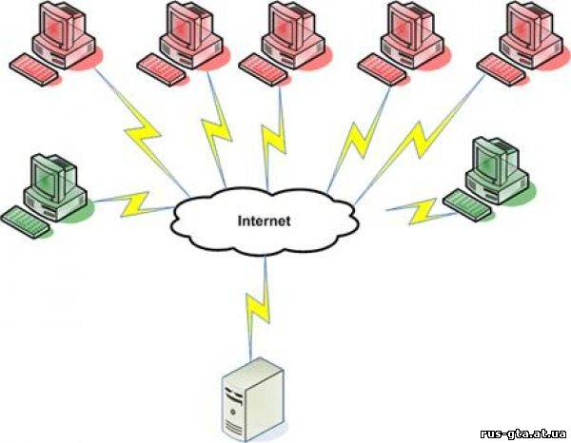
Программные атаки на доступность
Атака – любое действие или последовательность действий, использующих уязвимости информационной системы и приводящих к нарушению политики безопасности.
Механизм безопасности – программное и/или аппаратное средство, которое определяет и/или предотвращает атаку.
Сервис безопасности - сервис, который обеспечивает безопасность систем и/или передаваемых данных, либо определяет осуществление атаки.

Slide 18
Классификация сетевых атак
При описании сетевых атак в общем случае используется следующее представление:
существует информационный поток от отправителя (файл, пользователь, компьютер) к получателю (файл, пользователь, компьютер):

Slide 19
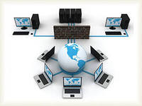
Классификация атак
Классификация атак на информационную систему может быть выполнена по нескольким признакам:
По месту возникновения:
Локальные атаки (источником данного вида атак являются пользователи и/или программы локальной системы);
Удаленные атаки (источником атаки выступают удаленные пользователи, сервисы или приложения)

Slide 20
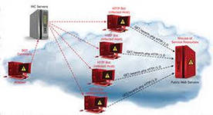
Классификация атак
По воздействию на информационную систему:
Активные атаки (результатом воздействия которых является нарушение деятельности информационной системы);
Пассивные атаки (ориентированные на получение информации из системы, не нарушая функционирование информационной системы)

Slide 21
Сетевые атаки
Пассивной называется такая атака, при которой противник не имеет возможности модифицировать передаваемые сообщения и вставлять в информационный канал между отправителем и получателем свои сообщения.
Целью пассивной атаки может быть только прослушивание передаваемых сообщений и анализ трафика.

Slide 22
Сетевые атаки
Активной называется такая атака, при которой противник имеет возможность модифицировать передаваемые сообщения и вставлять свои сообщения.
Различают следующие типы активных атак:
1. Отказ в обслуживании - DoS-атака (Denial of Service)
Атака на вычислительную систему с целью довести её до отказа, то есть создание таких условий, при которых правомерные пользователи системы не могут получить доступ к предоставляемым системой ресурсам (серверам).

Slide 23
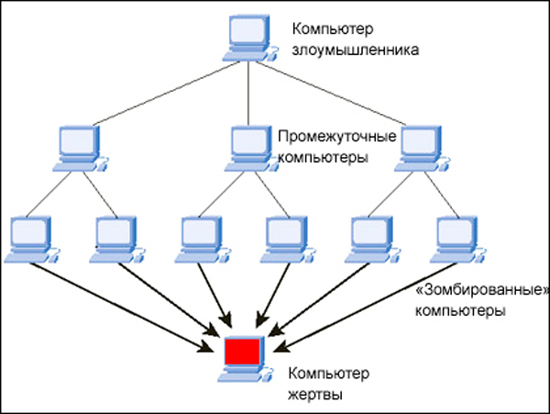
Сетевые атаки
Если атака выполняется одновременно с большого числа компьютеров, говорят о DDoS-атаке (Distributed Denial of Service, распределённая атака типа «отказ в обслуживании»).

Slide 24
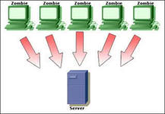
Сетевые атаки
Классическим примером такой атаки в сетях TCP/IP является SYN-атака, при которой нарушитель посылает пакеты, инициирующие установление ТСР-соединения, но не посылает пакеты, завершающие установление этого соединения.
В результате может произойти переполнение памяти на сервере, и серверу не удастся установить соединение с законными пользователями.

Slide 25
Сетевые атаки
2. Модификация потока данных - атака "man in the middle"
Модификация потока данных означает либо изменение содержимого пересылаемого сообщения, либо изменение порядка сообщений.

Slide 26
Сетевые атаки
3. Создание ложного потока (фальсификация)
Фальсификация (нарушение аутентичности) означает попытку одного субъекта выдать себя за другого

Slide 27
Сетевые атаки
4. Повторное использование
Означает пассивный захват данных с последующей их пересылкой для получения несанкционированного доступа - это так называемая replay-атака.
На самом деле replay-атаки являются одним из вариантов фальсификации, но в силу того, что это один из наиболее распространенных вариантов атаки для получения несанкционированного доступа, его часто рассматривают как отдельный тип атаки.

